Slide 1
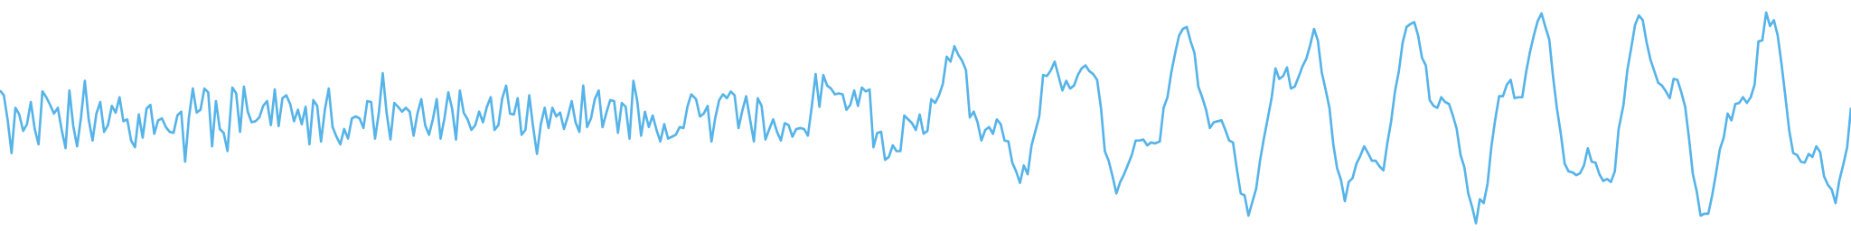
BrainSniffer
TRABALHO DE CONCLUSÃO DE CURSO · CIÊNCIA DA COMPUTAÇÃO
Uma CNN compacta e causal para estimar a referência BIS a partir de EEG frontal
Bruno Rocha Guimarães
Orientador(a): [nome do orientador]
Centro Universitário Jorge Amado · Salvador, BA · [data da defesa]
Notes:
Boa tarde. Sou o Bruno, e vou apresentar o BrainSniffer: uma rede convolucional compacta que lê o EEG frontal de um paciente anestesiado e estima a referência do índice BIS. A linha no rodapé ilustra a ideia central: o EEG acordado é rápido e de baixa amplitude, e sob anestesia ele fica lento e de alta amplitude. (≈30 s)

Slide 2
Sumário
ROTEIRO
01
Problema e perguntas de pesquisa
05
A rede convolucional
02
Como o EEG funciona
06
Resultados
03
EEG na anestesia e o índice BIS
07
Conclusão e limitações
04
Dados e pré-processamento
08
Referências (anexo)
BrainSniffer · Bruno Rocha Guimarães
2 / 25
Notes:
O roteiro: começo pelo problema, explico como o EEG funciona e o que muda nele durante a anestesia, depois os dados, a rede, os resultados e as limitações. (≈30 s)

Slide 3



Por que estimar a profundidade anestésica?
01 · PROBLEMA
Dose na medida
O BIS é fechado
Vazamento silencioso
Na anestesia geral o paciente precisa estar hipnotizado o suficiente, sem excesso de fármaco.
O índice mais usado à beira do leito é proprietário: a regra que o calcula não é publicada.
Janelas vizinhas da mesma cirurgia são quase iguais; dividir ao acaso mede memória, não generalização.
Lacuna: um estimador compacto e causal, avaliado com partição por caso e contra um controle espectral, em mais de uma fonte de dados.
BrainSniffer · Bruno Rocha Guimarães
3 / 25
Notes:
Na anestesia geral é preciso saber se o paciente está hipnotizado o suficiente sem exagerar na dose. O BIS é a referência mais usada, mas é proprietário. E existe um risco metodológico: janelas vizinhas da mesma cirurgia são quase idênticas, então uma divisão aleatória entre treino e teste infla o resultado. Faltava um estimador compacto, causal, avaliado por caso e comparado a um controle espectral. (≈1 min)

Slide 4
Três perguntas de pesquisa
01 · PERGUNTAS
i
Uma CNN 1-D compacta, sob validação agrupada, aproxima o rótulo BIS e supera um baseline espectral?
ii
É competitiva com um modelo publicado ~7× maior, mantendo uma cadeia exportável para uso ao vivo?
iii
O desempenho se mantém ao trocar a fonte dos dados, do Figshare para o VitalDB?
Métricas primárias definidas de antemão: MAE por janela (erro em pontos BIS) e PK (ordenação).
BrainSniffer · Bruno Rocha Guimarães
4 / 25
Notes:
São três perguntas. Primeiro, se uma CNN compacta, com validação por caso, aproxima o BIS e supera um controle espectral. Segundo, se ela é competitiva com um modelo publicado sete vezes maior, sem perder a capacidade de rodar ao vivo. Terceiro, se o desempenho se mantém em outra fonte de dados. As métricas primárias foram fixadas antes: MAE por janela e a probabilidade de predição PK. (≈45 s)

Slide 5

Como o EEG é gerado e medido
02 · COMO O EEG FUNCIONA
01
02
03
04
Neurônios piramidais
Atividade sincronizada
Volume condutor
Eletrodos e conversor
O campo atravessa meninges, crânio e couro cabeludo e chega atenuado.
Células do córtex alinhadas perpendicularmente à superfície.
Potenciais pós-sinápticos de milhões de neurônios se somam.
A diferença de potencial é amplificada, filtrada e digitalizada.
10–100 µV
milissegundos
1 canal · 128 Hz
Amplitude típica no couro cabeludo
Resolução temporal do sinal
EEG frontal usado neste trabalho
BrainSniffer · Bruno Rocha Guimarães
5 / 25
Notes:
O EEG mede a atividade elétrica do córtex. Os neurônios piramidais estão alinhados; quando milhões deles recebem entradas sinápticas ao mesmo tempo, os potenciais pós-sinápticos se somam e formam um campo que atravessa meninges, crânio e pele. Ele chega ao eletrodo muito atenuado, na ordem de dezenas de microvolts, e por isso é amplificado, filtrado e digitalizado. A vantagem é a resolução temporal de milissegundos. Neste trabalho usamos um único canal frontal, reamostrado a 128 Hz, que é o que o monitor BIS também usa. (≈1 min 15 s)

Slide 6

Ritmos do EEG em bandas de frequência
02 · COMO O EEG FUNCIONA
Banda | Faixa | Associação típica
Delta | 0,5–4 Hz | Ondas lentas: sono profundo e anestesia profunda
Teta | 4–8 Hz | Sonolência e transições de estado
Alfa | 8–13 Hz | Vigília relaxada; alfa frontal sob propofol
Beta | 13–30 Hz | Vigília ativa e atenção
Gama | 30–45 Hz | Atividade rápida; contaminada por EMG na fronte
O baseline espectral resume cada janela nessas 5 bandas (potência absoluta e relativa) + SEF90, entropia espectral, RMS e line length = 14 atributos.
BrainSniffer · Bruno Rocha Guimarães
6 / 25
Notes:
O EEG é descrito por ritmos. Delta são as ondas lentas, típicas de sono profundo e anestesia profunda; teta aparece em sonolência; alfa na vigília relaxada e, sob propofol, como um alfa frontal característico; beta na vigília ativa; e gama, rápido, que na testa sofre muita contaminação de músculo. Essas mesmas bandas são a base do controle espectral que usamos para comparar com a rede: 14 atributos clássicos por janela. (≈1 min)

Slide 7

O que muda no EEG sob anestesia
03 · EEG NA ANESTESIA
Mais acordado
Mais profundo
BIS 80–100
BIS 60–80
BIS 40–60
BIS 0–40
Acordado
Sedação
Anestesia geral
Profunda
Ritmos rápidos (beta, gama) e de baixa amplitude.
Aumento paradoxal de beta e início da lentificação.
Alfa frontal (~10 Hz) somado a ondas lentas de alta amplitude.
Surto-supressão: rajadas entre trechos quase isoelétricos.
Faixas usadas só para comunicação (acurácia e macro-F1 em 4 classes), não como limiares clínicos validados. Padrões de EEG sob anestesia: Purdon et al. (2015).
BrainSniffer · Bruno Rocha Guimarães
7 / 25
Notes:
Com o aprofundamento da anestesia o EEG muda de forma característica. Acordado, predominam ritmos rápidos e de baixa amplitude. Na sedação leve aparece um aumento paradoxal de beta e o sinal começa a lentificar. Em anestesia geral, com propofol ou sevoflurano, surge o alfa frontal em torno de 10 Hz junto com ondas lentas de grande amplitude. No plano profundo aparece o padrão de surto-supressão, com trechos quase planos. As faixas de BIS aqui são as quatro classes que usamos para relatar acurácia, só para comunicação, não como limiar clínico. (≈1 min 15 s)

Slide 8
BIS: a referência à beira do leito
03 · O ÍNDICE BIS
0 – 40
40 – 60
60 – 80
80 – 100
Hipnose profunda → EEG isoelétrico (0)
Anestesia geral
Sedação
Acordado (100)
Proprietário
Sensível a confundidores
Combina atributos temporais, espectrais e bispectrais por regra não publicada (Johansen; Sebel, 2000).
EMG, bloqueio neuromuscular e cetamina alteram a leitura (Schuller et al., 2015; Hans et al., 2005).
Suavizado e com atraso
Um rótulo, não a verdade
O índice chega com atraso de cálculo (Pilge et al., 2006): motiva a suavização causal.
Estimamos um rótulo de referência BIS — não consciência nem efeito do fármaco.
BrainSniffer · Bruno Rocha Guimarães
8 / 25
Notes:
O BIS resume o EEG frontal numa escala de 0 a 100: perto de 100 acordado, entre 40 e 60 a faixa de anestesia geral, e perto de zero o EEG isoelétrico. Mas ele tem limites: é proprietário, sofre interferência de músculo, bloqueio neuromuscular e cetamina, e chega suavizado e com atraso. Por isso o vocabulário do trabalho é cuidadoso: estimamos um rótulo de referência BIS, não o BIS como verdade, e muito menos consciência. (≈1 min)

Slide 9
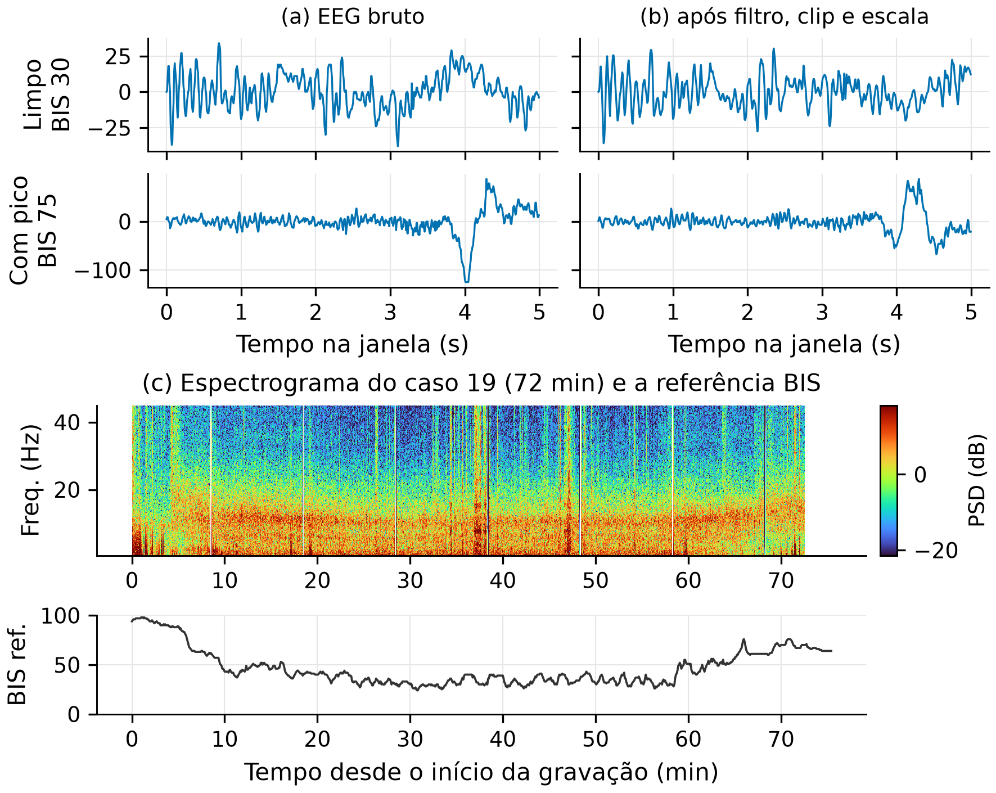
O EEG real de um caso do corpus
03 · EEG NA ANESTESIA
(a, b) Pré-processamento
Trecho limpo (BIS 30) quase não muda; um pico de 125 µV (BIS 75) é contido para 88 µV.
(c) Espectro × BIS
Quando o BIS sobe, a potência relativa em teta cai e a de beta e gama sobe — a relação que a rede explora.
Faixas brancas
Quedas de eletrodo a cada ~10 min, rejeitadas pelos gates de qualidade.
BrainSniffer · Bruno Rocha Guimarães
9 / 25
Notes:
Este é o caso 19 do nosso holdout. Em cima, duas janelas de 5 segundos: uma limpa, que o pipeline praticamente não altera, e uma com pico de 125 microvolts, que é contido para 88. Embaixo, o espectrograma dos 72 minutos com o BIS na mesma base de tempo: quando o BIS sobe, cai a potência em teta e sobe a de beta e gama. É exatamente essa relação que a rede aprende. As faixas brancas são quedas de eletrodo, que os gates rejeitam. (≈1 min)

Slide 10
Duas fontes públicas, partição por caso
04 · DADOS
Figshare — EEG and BIS raw data
VitalDB
Ma (2017) · CC BY 4.0
Lee et al. (2022) · CC BY-NC-SA 4.0
24 casos anônimos de EEG frontal + BIS
Sensor BIS Quatro, BIS a cada 5 s
Sem identificador de participante
Milhares de cirurgias (Seul), sinais perioperatórios
Monitor BIS Vista, BIS a cada 1 s
Agrupado por participante (reoperações juntas)
59
33
55.471
Regra: nenhum caso cruza treino, validação e teste.
arquivos no corpus
casos elegíveis (23 Figshare + 10 VitalDB)
janelas de 5 s
BrainSniffer · Bruno Rocha Guimarães
10 / 25
Notes:
Usamos duas fontes públicas. O Figshare tem 24 casos anônimos com EEG frontal e BIS a cada 5 segundos; ele não tem identificador de pessoa, então o grupo é o caso. O VitalDB é muito maior, de Seul, com monitor BIS Vista e BIS a cada segundo; ali agrupamos pelo identificador do participante. São 59 arquivos; depois dos gates de qualidade ficaram 33 casos elegíveis e 55 mil janelas. A regra central: nenhum caso cruza partições. Isso dá uma estimativa mais pessimista, mas honesta, para um paciente novo. (≈1 min)

Slide 11

Do sinal bruto à janela de entrada
04 · PRÉ-PROCESSAMENTO
1
2
3
4
5
EEG frontal
Gates
Filtro causal
Amplitude
Janela
1 canal, em µV
Rejeita trechos ruins
0,5–45 Hz + notch 50 Hz
Clip ±100 µV, ÷ 50 µV
5 s = 640 amostras a 128 Hz
Gates de qualidade (heurísticos)
Alvo e causalidade
≥ 90% de EEG finito; lacuna máxima de 2 s
Qualidade global ≥ 0,35
≥ 80% de BIS válido no caso
Alvo: BIS no instante t + offset (0 s)
Filtro usa só passado e presente, com estado por caso
Replay: buffer de 5 s, atualização a cada 1 s
BrainSniffer · Bruno Rocha Guimarães
11 / 25
Notes:
O pipeline: o EEG frontal em microvolts passa por gates de qualidade, depois por um filtro causal de 0,5 a 45 Hz com notch de 50 Hz, a amplitude é cortada em ±100 µV e escalada, e o resultado é cortado em janelas de 5 segundos, 640 amostras a 128 Hz. O ponto importante é que o filtro só usa passado e presente, com estado por caso, então a mesma cadeia funciona em replay ao vivo, com buffer de 5 s e atualização a cada segundo. (≈1 min)

Slide 12
Uma CNN 1-D compacta
05 · A REDE
Conv 1
Conv 2
Conv 3
Conv 4
Cabeça
Entrada
1→32 · k7
32→64 · k7
64→128 · k5
128→128 · k5
média global
Saída
5 s de EEG
BN · GELU · pool
BN · GELU · pool
BN · GELU · pool
BN · GELU
128→64→1
sigmoide × 100
dropout 0,2
1 × 640
32 × 320
64 × 160
128 × 80
128 × 80
128 → 1
BIS 0–100
0,15 M
4 blocos
1 número
parâmetros — roda em CPU
convolucionais com batch norm + GELU
por janela: o BIS estimado
CNN 1-D para sinais fisiológicos: Kiranyaz et al. (2021); Craik et al. (2019).
BrainSniffer · Bruno Rocha Guimarães
12 / 25
Notes:
A rede é propositalmente pequena. Recebe a janela de 640 amostras em um canal e passa por quatro blocos convolucionais: canais de 1 para 32, 64, 128 e 128, kernels de 7 e 5, cada um com batch norm e GELU, e max-pooling nos três primeiros, o que reduz o tempo de 640 para 80. Depois, uma média global, uma cabeça densa de 128 para 64 para 1 com dropout, e uma sigmoide escalada para 0 a 100. São cerca de 0,15 milhão de parâmetros, o que permite rodar em CPU. (≈1 min 15 s)

Slide 13
Treino, checkpoints e controles
05 · TREINO
Treino
Dois checkpoints
Controle espectral
Perda Smooth L1
10 épocas · batch 128
lr 10⁻³ · weight decay 10⁻⁴
Seed 42 · CPU
● Ativo: só Figshare, 13 / 5 / 5 casos (treino / validação / teste).
Random Forest (100 árvores) sobre os 14 atributos espectrais, nas mesmas janelas de treino e teste.
□ Misto: Figshare + parte do VitalDB; ajuste com 12 + 4 casos.
PÓS-PROCESSAMENTO
Média móvel exponencial causal (EWMA), por caso, sobre predições congeladas — sem retreino.
s[t] = α·y[t] + (1 − α)·s[t−1]
α = 2 / (span + 1)
BrainSniffer · Bruno Rocha Guimarães
13 / 25
Notes:
O treino é curto: Smooth L1, dez épocas, batch 128. Temos dois checkpoints: o ativo, treinado só no Figshare, que testa o limite interno e a queda ao mudar de fonte; e o misto, que viu também parte do VitalDB. Como controle, uma Random Forest sobre os 14 atributos espectrais, nas mesmas janelas. E, como o próprio BIS chega suavizado, aplicamos uma média móvel exponencial causal sobre as predições, sem retreino: é uma recursão de uma linha que só usa o passado. (≈1 min)

Slide 14
A CNN supera o controle espectral
06 · RESULTADOS — HOLDOUT FIGSHARE
7,03
8,86
0,773
MAE da CNN (pontos BIS)
MAE do baseline espectral
PK da CNN (0,5 = acaso; 1 = ordem perfeita)
ΔMAE pareado −1,84 (IC 95% −2,37 a −0,66) · 5 casos, 5.523 janelas · leitura exploratória
Pearson 0,784 vs 0,667 · acurácia por faixa 0,585 vs 0,540 · RMSE 11,08 vs 13,23 (CNN vs baseline espectral)
BrainSniffer · Bruno Rocha Guimarães
14 / 25
Notes:
Primeiro resultado. No holdout Figshare, cinco casos e 5.523 janelas, a CNN teve MAE de 7,03 pontos BIS contra 8,86 do controle espectral. No bootstrap pareado por caso, a diferença é de −1,84 e o intervalo exclui zero. A ordenação, medida pelo PK, foi 0,773: sorteados dois momentos, a rede os ordena como o BIS em 77% das vezes. Com cinco casos, isso é exploratório. (≈45 s)

Slide 15
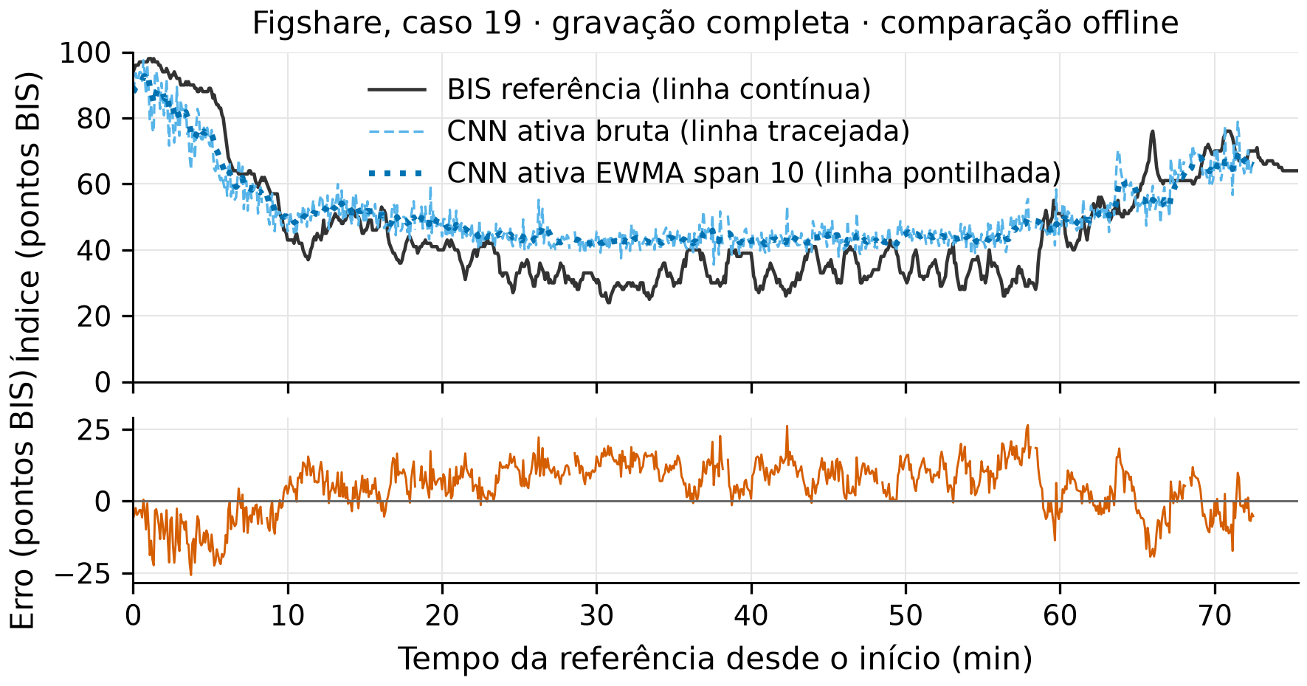
Trajetória ao longo de uma cirurgia
06 · RESULTADOS
850
janelas aceitas (caso 19)
8,72
MAE no caso
+4,79
viés: superestima
0,910
Pearson intra-caso
Acompanha a queda inicial e a elevação final, mas superestima o patamar intermediário.
BrainSniffer · Bruno Rocha Guimarães
15 / 25
Notes:
Aqui a predição bruta da rede ao longo de toda a cirurgia do caso 19, que foi escolhido antes da inferência. A rede acompanha a queda na indução e a subida no despertar, mas superestima o patamar do meio: viés de +4,79. A correlação dentro do caso é alta, 0,91, o que mostra que associação alta não elimina erro sistemático. É uma ilustração, não evidência de generalização. (≈45 s)

Slide 16
Comparação nos dois benchmarks
06 · RESULTADOS
Benchmark | Modelo (fontes vistas) | MAE (IC 95%) | Pearson | PK
Figshare | Ativo (Figshare) | 7,03 (6,38–8,24) | 0,784 | 0,773
Figshare | Misto (Figshare + VitalDB) | 6,69 (5,65–8,53) | 0,818 | 0,774
VitalDB | Ativo (Figshare) | 12,43 (11,05–14,45) | 0,024 | 0,515
VitalDB | Misto (Figshare + VitalDB) | 8,60 (7,57–9,95) | 0,688 | 0,672
VitalDB | RF espectral (Figshare) | 13,62 (11,98–16,01) | −0,036 | 0,502
3 de 4 MAE abaixo de 10 pontos — escala de leitura adotada a partir de estudos de comparação de montagens do BIS (Harada et al., 2021), não variabilidade geral do monitor nem critério clínico.
Misto vs. ativo no Figshare: ΔMAE 0,34 (IC −0,28 a 0,81) — diferença não sustentada.
BrainSniffer · Bruno Rocha Guimarães
16 / 25
Notes:
Esta tabela junta os dois checkpoints nos dois benchmarks, com intervalos de 95% por bootstrap de casos inteiros. Três dos quatro MAE da rede ficam abaixo de 10 pontos, que é a diferença considerada aceitável entre duas medições do próprio BIS: é a nossa régua de leitura, não um critério clínico. No Figshare, o misto não é significativamente melhor que o ativo. A linha que destoa é o ativo no VitalDB, com 12,43. (≈1 min)

Slide 17
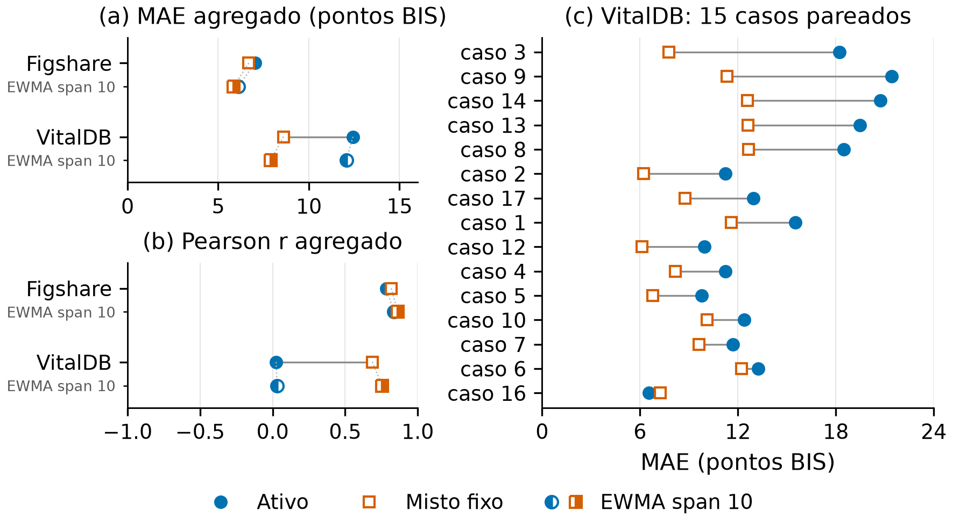
O desempenho não transporta entre fontes
06 · RESULTADOS — VITALDB
12,43
MAE do ativo no VitalDB (era 7,03)
0,515
PK: indistinguível do acaso
13,62
RF espectral colapsa igual (PK 0,502)
14 / 15
casos melhoram com o misto — que já viu a fonte
BrainSniffer · Bruno Rocha Guimarães
17 / 25
Notes:
A fronteira do trabalho está no transporte. O checkpoint que fica em 7 no Figshare vai a 12,43 no VitalDB, e o PK cai para 0,515, ou seja, a rede deixa de ordenar os momentos da cirurgia. O controle espectral colapsa do mesmo jeito, então a perda não é específica da CNN. O misto melhora 14 dos 15 casos, piorando só o caso 16, mas ele já tinha visto essa fonte: isso é adaptação ao domínio, não generalização. (≈1 min)

Slide 18
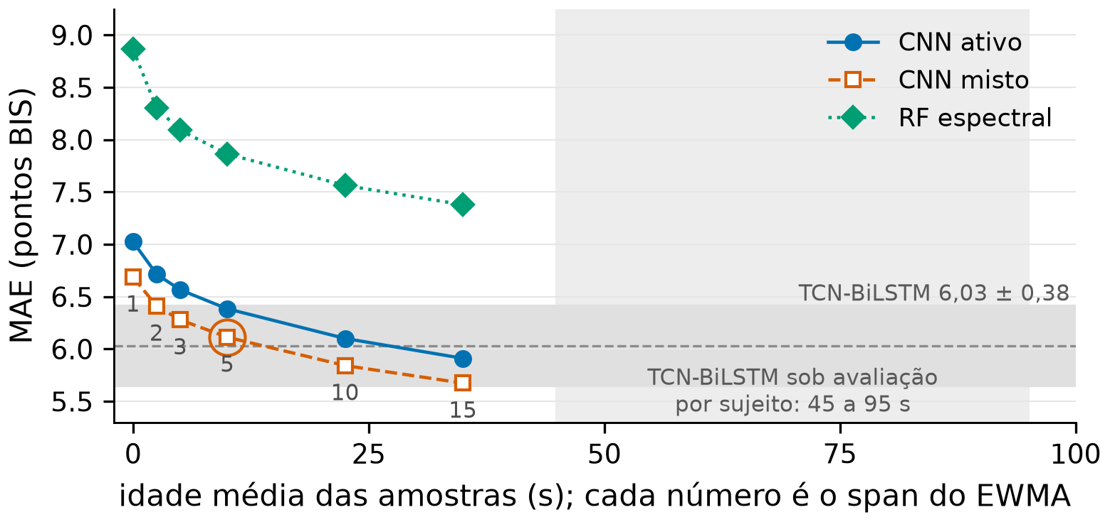
Mesma ordem de grandeza de um modelo 7× maior
06 · RESULTADOS — IMPLANTABILIDADE
 | BrainSniffer | TCN-BiLSTM
MAE Figshare | 6,11 (span 5) | 6,03 ± 0,38
Memória | 10 s | 45–95 s
Parâmetros | 0,15 M | 1,07 M
Causal ao vivo | Sim | Não
Cada ponto é um span do EWMA. Comparação de ordem de grandeza, não ranking: protocolos, seleção da suavização e avaliação diferem; o span 5 foi escolhido pós-hoc.
TCN-BiLSTM: Sukriti et al. (2026) — BiLSTM bidirecional e filtro de fase zero. Com span 10, o misto chega a 5,84 (22,5 s).
BrainSniffer · Bruno Rocha Guimarães
18 / 25
Notes:
A segunda pergunta era sobre o estado da arte. O melhor resultado publicado neste corpus é um TCN-BiLSTM com atenção, de 2026, com 1,07 milhão de parâmetros, que chega a 6,03 após suavização. Com a nossa suavização causal de uma linha, o misto chega a 6,11 com apenas 10 segundos de memória, enquanto o deles precisa de 45 a 95 segundos. E o nosso é causal: o deles usa um BiLSTM bidirecional e um filtro de fase zero, que não existem ao vivo. Não é um ranking, os protocolos diferem, mas mostra o custo de cada cadeia. (≈1 min 15 s)

Slide 19
Mudar o treino não resolveu o transporte
06 · RESULTADOS — EXPERIMENTO FATORIAL
A · reprodução
MAE no VitalDB (pontos BIS)
Valida o harness: 7,03 no Figshare
A
12,64
B · winsor ±200 µV
B
12,04
Piora o Figshare (8,19)
C · Huber + treino longo
C
12,61
Único ganho interno (6,63)
D
12,41
D · z-score por sujeito
Sobe Pearson e CCC, não o MAE
Misto
8,60 · viu a fonte
O que separa os resultados é a exposição ao domínio — não arquitetura, perda ou normalização.
BrainSniffer · Bruno Rocha Guimarães
19 / 25
Notes:
Para fechar o diagnóstico, treinamos quatro braços do zero só no Figshare, testando as escolhas do modelo publicado: reprodução, winsorização, perda de Huber com treino longo e z-score por sujeito. O treino longo foi o único ganho interno, 6,63. Mas no VitalDB todos ficaram entre 12 e 12,6, contra 8,60 do misto, que viu a fonte. Conclusão: o que resolve não é modelo maior, é dado da fonte. (≈45 s)

Slide 20
O que este trabalho entrega
07 · CONCLUSÃO
i
ii
iii
Supera o controle espectral
Competitiva e implantável
Não transporta entre fontes
MAE 7,03 contra 8,86, com validação por caso, e ordena a cirurgia como a referência (PK 0,773).
Com EWMA causal, 6,11 em 10 s — na faixa de um modelo 7× maior, em CPU e sem acesso ao futuro.
No VitalDB, PK 0,515. A prioridade passa de "modelo maior" para "dados da fonte".
Contribuição: uma cadeia compacta, causal e auditável (hashes, partições, replay) para testar hipóteses — não um sistema clínico.
BrainSniffer · Bruno Rocha Guimarães
20 / 25
Notes:
Respondendo às três perguntas. Um: sim, a rede compacta supera o controle espectral sob validação por caso e ordena os momentos da cirurgia como a referência. Dois: com a suavização causal ela entra na faixa do melhor modelo publicado, sendo sete vezes menor e rodando ao vivo em CPU. Três: não, o desempenho não transporta para outra fonte, e o experimento fatorial mostra que a solução é expor o treino a mais fontes. A contribuição é uma base auditável para testar hipóteses. (≈1 min)

Slide 21

Limitações e próximos passos
07 · LIMITAÇÕES
Limitações
Próximos passos
Retrospectivo e exploratório: 5 casos no holdout Figshare
Benchmark VitalDB reusado após exposição ao domínio
Imputação offline pode usar amostras futuras
Alvo é o BIS: sensível a EMG, cetamina e atrasos
EWMA pós-hoc, com span escolhido após os resultados
Coorte travada de outra fonte, partição definida antes
Métricas primárias pré-registradas (MAE e PK)
Treinar com mais fontes, auditando por hashes
Medir sensibilidade a EMG e ao notch por centro
Avaliação prospectiva da cadeia ao vivo
O BrainSniffer não mede consciência, não prescreve dose e não deve acionar alarme ou conduta clínica.
BrainSniffer · Bruno Rocha Guimarães
21 / 25
Notes:
As limitações estão declaradas: o estudo é retrospectivo, com poucos casos de teste, o benchmark VitalDB foi reutilizado, a imputação offline pode olhar o futuro e o alvo é o próprio BIS. O próximo passo é uma coorte travada de outra fonte, com partição e métricas definidas antes de qualquer inspeção, e treino com mais fontes. E deixo claro: o software não mede consciência nem apoia decisão clínica. (≈45 s)

Slide 22
Obrigado!
BRAINSNIFFER · TCC
Perguntas?
Bruno Rocha Guimarães
github.com/Bruno-BRG/brainsniffer
Código sob licença MIT · dados não redistribuídos · relatórios com hashes
Notes:
Obrigado. Fico à disposição para perguntas. Possíveis perguntas: por que não usar o BIS como verdade absoluta; por que o VitalDB piora; o que é PK; por que a rede é tão pequena; como rodaria ao vivo.

Slide 23
Referências
ANEXO · REFERÊNCIAS (1/3)
ARCHER, L. et al. Minimum sample size for external validation of a clinical prediction model with a continuous outcome. Statistics in Medicine, v. 40, n. 1, p. 133–146, 2021.
CRAIK, A.; HE, Y.; CONTRERAS-VIDAL, J. L. Deep learning for electroencephalogram (EEG) classification tasks: a review. Journal of Neural Engineering, v. 16, n. 3, 031001, 2019.
AVIDAN, M. S. et al. Anesthesia awareness and the bispectral index. New England Journal of Medicine, v. 358, p. 1097–1108, 2008.
DAHABA, A. A. et al. BIS-vista occipital montage in patients undergoing neurosurgical procedures during propofol-remifentanil anesthesia. Anesthesiology, v. 112, n. 3, p. 645–651, 2010.
AVIDAN, M. S. et al. Prevention of intraoperative awareness in a high-risk surgical population. New England Journal of Medicine, v. 365, p. 591–600, 2011.
FIELD, C. A.; WELSH, A. H. Bootstrapping clustered data. Journal of the Royal Statistical Society: Series B, v. 69, n. 3, p. 369–390, 2007.
COLLINS, G. S. et al. TRIPOD+AI statement: updated guidance for reporting clinical prediction models that use regression or machine learning methods. BMJ, v. 385, e078378, 2024.
GARBE, J. et al. DOSE-I: a multimodal biosignal dataset of procedural sedation for endoscopy. Zenodo, 2026. Conjunto de dados.
HANS, P. et al. Comparative effects of ketamine on Bispectral Index and spectral entropy of the electroencephalogram under sevoflurane anaesthesia. British Journal of Anaesthesia, v. 94, n. 3, p. 336–340, 2005.
CONNOR, C. W. Open reimplementation of the BIS algorithms for depth of anesthesia. Anesthesia & Analgesia, v. 135, n. 4, p. 855–864, 2022.
HARADA, H. et al. Accuracy of BIS monitoring using a novel interface device connecting conventional needle-electrodes and BIS sensors during frontal neurosurgical procedures. PLoS ONE, v. 16, n. 10, e0258647, 2021.
BrainSniffer · Bruno Rocha Guimarães
23 / 25
Notes:
Referências do trabalho, em ordem alfabética. Passar rapidamente. (≈10 s)

Slide 24
Referências
ANEXO · REFERÊNCIAS (2/3)
JOHANSEN, J. W.; SEBEL, P. S. Development and clinical application of electroencephalographic bispectrum monitoring. Anesthesiology, v. 93, n. 5, p. 1336–1344, 2000.
MYLES, P. S. et al. Bispectral index monitoring to prevent awareness during anaesthesia: the B-Aware randomised controlled trial. The Lancet, v. 363, p. 1757–1763, 2004.
KIRANYAZ, S. et al. 1D convolutional neural networks and applications: a survey. Mechanical Systems and Signal Processing, v. 151, 107398, 2021.
NSUGBE, E.; CONNELLY, S. Multiscale depth of anaesthesia prediction for surgery using frontal cortex electroencephalography. Healthcare Technology Letters, v. 9, p. 43–53, 2022.
LEE, H.-C. et al. VitalDB, a high-fidelity multi-parameter vital signs database in surgical patients. Scientific Data, v. 9, 279, 2022.
PARK, Y. et al. A real-time depth of anesthesia monitoring system based on deep neural network with large EDO tolerant EEG analog front-end. IEEE Transactions on Biomedical Circuits and Systems, v. 14, p. 825–837, 2020.
LIU, Q. et al. Sample entropy analysis for the estimating depth of anaesthesia through human EEG signal at different levels of unconsciousness during surgeries. PeerJ, v. 6, e4817, 2018.
MA, L. EEG and BIS raw data. Figshare, 2017. Conjunto de dados, v1. DOI: 10.6084/m9.figshare.5589841.v1.
BrainSniffer · Bruno Rocha Guimarães
24 / 25
Notes:
Referências, continuação. (≈5 s)

Slide 25
Referências
ANEXO · REFERÊNCIAS (3/3)
PILGE, S. et al. Time delay of index calculation: analysis of cerebral state, bispectral, and Narcotrend indices. Anesthesiology, v. 104, n. 3, p. 488–494, 2006.
SHIRAISHI, T. et al. A comparison of frontal and occipital bispectral index values obtained during neurosurgical procedures. Anesthesia & Analgesia, v. 98, n. 6, p. 1773–1775, 2004.
PURDON, P. L. et al. Clinical electroencephalography for anesthesiologists: part I: background and basic signatures. Anesthesiology, v. 123, n. 4, p. 937–960, 2015.
SMITH, W. D.; DUTTON, R. C.; SMITH, N. T. Measuring the performance of anesthetic depth indicators. Anesthesiology, v. 84, n. 1, p. 38–51, 1996.
SUKRITI et al. Predicting depth of anaesthesia from single-channel EEG using a deep TCN-BiLSTM-attention model with EWMA. Scientific Reports, v. 16, 25470, 2026.
SAEB, S. et al. The need to approximate the use-case in clinical machine learning. GigaScience, v. 6, 2017.
SCHULLER, P. J. et al. Response of bispectral index to neuromuscular block in awake volunteers. British Journal of Anaesthesia, v. 115, supl. 1, p. i95–i103, 2015.
VITALDB. Open Dataset: overview and track list. 2026. Disponível em: vitaldb.net/dataset.
SHI, M. et al. Estimating the depth of anesthesia from EEG signals based on a deep residual shrinkage network. Sensors, v. 23, n. 2, 1008, 2023.
BrainSniffer · Bruno Rocha Guimarães
25 / 25
Notes:
Referências, continuação. (≈5 s)

